Slide 1


Slide 2
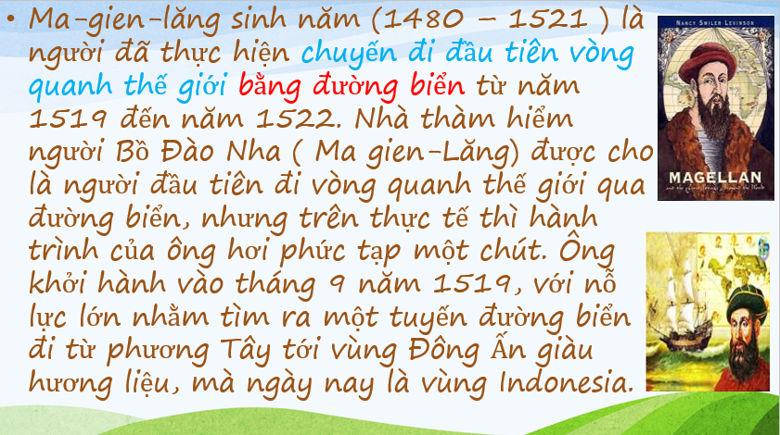

Slide 3


Slide 4
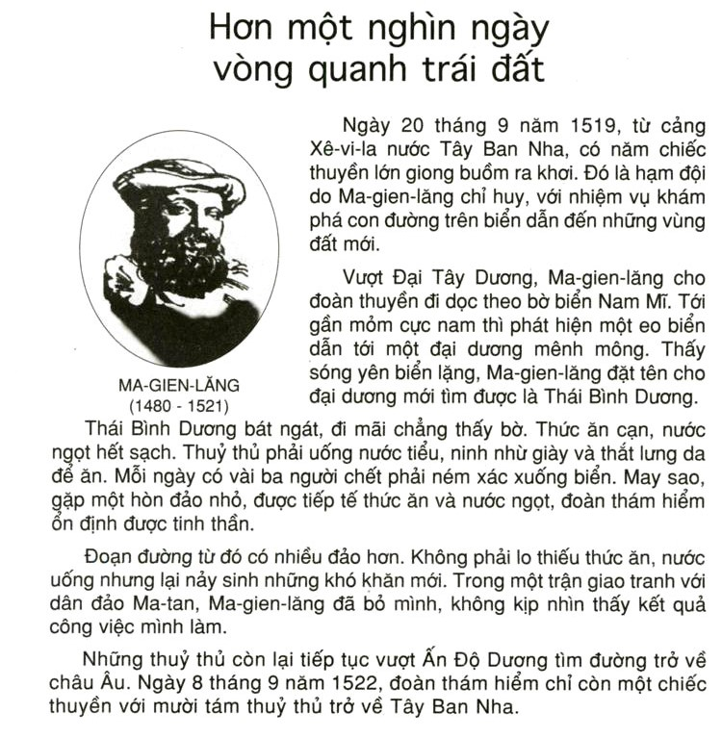
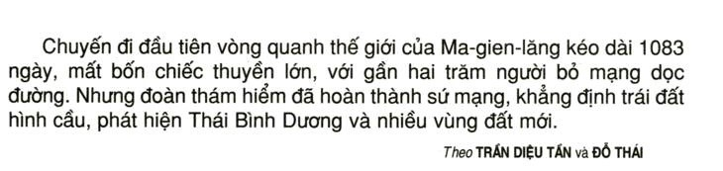

Slide 5



Bài đọc này chia làm mấy đoạn ?
Bài đọc này chia làm 6 đoạn.
Đoạn 1 : Từ đầu đến những vùng đất mới.
Đoạn 2 : Từ Vượt Đại Tây Dương đến Thái Bình Dương.
Đoạn 3 : Từ Thái Bình Dương bát ngát đến ổn định được tinh thần.
Đoạn 4 : Đoạn đường từ đó đến công việc mình làm.
Đoạn 5 : Từ Những thủy thủ còn lại đến trở về Tây Ban Nha.
Đoạn 6 : Phần còn lại.

Slide 6

Giọng đọc:
Toàn bài đọc giọng rõ ràng, chậm rãi, ca ngợi lòng dũng cảm, nhấn giộng ở các từ nói về chuyến đi.

Slide 7

Hơn một nghìn ngày vòng quanh trái đất
Ngày 20 tháng 9 năm 1519, từ cảng Xê-vi-la nước Tây Ban Nha, có năm chiếc thuyền lớn going buồm ra khơi. Đó là hạm đội do Ma-gien-lăng chỉ huy, với nhiệm vụ khám phá con đường trên biển dẫn tới những vùng đất mới.
Vượt Đại Tây Dương, Ma-gien-lăng cho đoàn thuyền đi dọc theo bờ biển Nam Mĩ. Tới một eo biển dẫn tới một đại dương mênh mông. Thấy sóng yên biển lặng, Ma-gien-lăng đặt tên cho đại dương mới tìm được là Thái Bình Dương.
Thái Bình Dương bát ngát, đi mãi chẳng thấy bờ. Thức ăn cạn, Nước ngọt hết sạch. Thủy thủ phải uống nước tiểu, ninh nhừ giầy và thắt lưng da để ăn. Mỗi ngày có vài ba người chết phải ném xác xuống biển. May sao, gặp một hòn đảo nhỏ, được tiếp tế thức ăn và nước ngọt, đoàn thám hiểm ổn định được tinh thần.
Đoạn đường từ đó có nhiều đảo hơn. Không phải lo thiếu thức ăn, nước uống nhưng lại nảy sinh những khó khăn mới. Trong một trận giao tranh với dân đảo Ma-tan, Ma-gien-lăng đã bỏ mình, không kịp nhìn thấy kết quả công việc mình làm.
Những thủy thủ còn lại tiếp tục vượt Ấn Đọc Dương tìm đường trở về châu Âu. Ngày 8 tháng 9 năm 1922, đoàn thám hiểm chỉ còn lại một chiếc thuyền với mười tám thủy thủ trở về Tây Ban Nha.
Chuyến đi đầu tiên vòng quanh thế giới của Ma-gien-lăng kéo dài 1083 ngày, mất bốn chiếc thuyền lớn, với gần hai trăm người bỏ mạng dọc đường. Nhưng đoàn thám hiểm đã hoàn thành sứ mạng, khẳng định trái đất hình cầu, phát hiện Thái Bình Dương và nhiều vùng đất mới.
Theo TRẦN DIỆU TẦN và ĐỖ THÁI

Slide 8









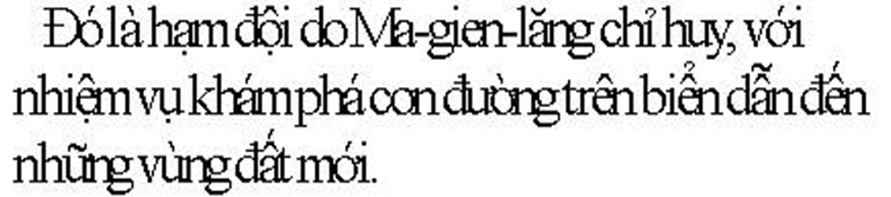

Slide 9
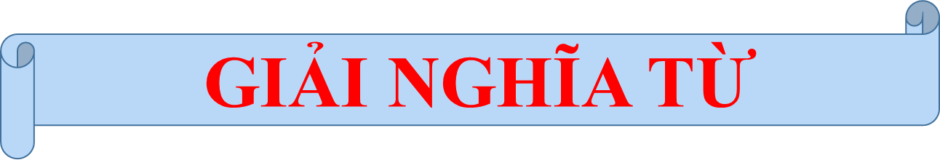
- Ma-tan : một đảo thuộc quần đảo Phi-líp-pin ngày nay.
- Sứ mạng : nhiệm vụ cao cả

Slide 10
Hơn một nghìn ngày vòng quanh trái đất
Ngày 20 tháng 9 năm 1519, từ cảng Xê-vi-la nước Tây Ban Nha, có năm chiếc thuyền lớn going buồm ra khơi. Đó là hạm đội do Ma-gien-lăng chỉ huy, với nhiệm vụ khám phá con đường trên biển dẫn tới những vùng đất mới.
Vượt Đại Tây Dương, Ma-gien-lăng cho đoàn thuyền đi dọc theo bờ biển Nam Mĩ. Tới một eo biển dẫn tới một đại dương mênh mông. Thấy sóng yên biển lặng, Ma-gien-lăng đặt tên cho đại dương mới tìm được là Thái Bình Dương.
Thái Bình Dương bát ngát, đi mãi chẳng thấy bờ. Thức ăn cạn, Nước ngọt hết sạch. Thủy thủ phải uống nước tiểu, ninh nhừ giầy và thắt lưng da để ăn. Mỗi ngày có vài ba người chết phải ném xác xuống biển. May sao, gặp một hòn đảo nhỏ, được tiếp tế thức ăn và nước ngọt, đoàn thám hiểm ổn định được tinh thần.
Đoạn đường từ đó có nhiều đảo hơn. Không phải lo thiếu thức ăn, nước uống nhưng lại nảy sinh những khó khăn mới. Trong một trận giao tranh với dân đảo Ma-tan, Ma-gien-lăng đã bỏ mình, không kịp nhìn thấy kết quả công việc mình làm.
Những thủy thủ còn lại tiếp tục vượt Ấn Đọc Dương tìm đường trở về châu Âu. Ngày 8 tháng 9 năm 1922, đoàn thám hiểm chỉ còn lại một chiếc thuyền với mười tám thủy thủ trở về Tây Ban Nha.
Chuyến đi đầu tiên vòng quanh thế giới của Ma-gien-lăng kéo dài 1083 ngày, mất bốn chiếc thuyền lớn, với gần hai trăm người bỏ mạng dọc đường. Nhưng đoàn thám hiểm đã hoàn thành sứ mạng, khẳng định trái đất hình cầu, phát hiện Thái Bình Dương và nhiều vùng đất mới.
Theo TRẦN DIỆU TẦN và ĐỖ THÁI

Slide 11


Slide 12
Tập đọc Hơn một nghìn ngày vòng quanh trái đất
1.Ma- gien- lăng thực hiện cuộc thám hiểm nhằm mục đích gì ?
Ma-gien-lăng thực hiện cuộc thám hiểm nhằm mục đích khám phá con đường trên biển dẫn đến những vùng đất mới.

Slide 13
Tập đọc Hơn một nghìn ngày vòng quanh trái đất
2. Đoàn thám hiểm đã gặp những khó khăn gì dọc đường ?
Đoàn thám hiểm đã gặp các khó khăn như:
- Không đủ thức ăn, nước uống
- Phải chiến đấu với dân trên nhiều hòn đảo, rất nhiều người phải bỏ mạng

Slide 14

3. Hạm đội của Ma-gien-lăng đã đi theo hành trình nào ? Chọn ý đúng :
a) Châu Âu - Đại Tây Dương - châu Mĩ - châu Âu
b) Châu Âu - Đại Tây Dương - Thái Bình Dương - châu Á - châu Âu
c) Châu Âu - Đại Tây Dương - châu Mĩ - Thái Bình Dương - châu Á - Ấn Độ Dương - châu Âu

Slide 15
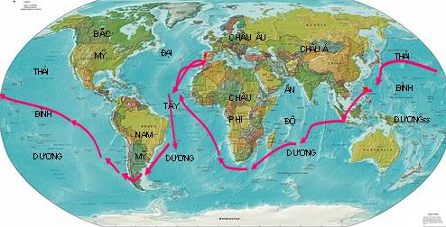
CUỘC HÀNH TRÌNH CỦA HẠM ĐỘI MA-GIEN-LĂNG

Slide 16
4. Đoàn thám hiểm đã đạt những kết quả gì ?
Đoàn thám hiểm đã khẳng định trái đất hình cầu, đã phát hiện Thái Bình Dương và nhiều vùng đất mới.

Slide 17

5. Câu chuyện giúp em hiểu những gì về các nhà thám hiểm ?
Câu chuyện đã cho ta thấy các nhà thám hiểm là những người ham muốn khám phá thế giới xung quanh nên bất chấp hiểm nguy, họ đã dũng cảm dấn thân vào các cuộc dò tìm đầy khó khăn nguy hiểm.

Slide 18

NỘI DUNG :
Bài học nói về chuyến thàm hiểm của Ma-gien-lăng và đoàn thủy thủ. Tuy chuyến đi gặp nhiều khó khăn, hi sinh nhiều thủy thủ, chính bản hân Ma-gien-lăng cũng đã phải bỏ mạng sống của mình trước luc rở về. Chuyến đi cua cả đoàn đã để lại những phát hiện vĩ đại: khẳng định trái đất hình cầu, phát hiện Thái Bình Dương và những vùng đất mới.

Slide 19
III. Luyện đọc diễn cảm
Vượt Đại Tây Dương, Ma-gien-lăng cho đoàn thuyền đi dọc theo bờ biển Nam Mĩ. Tới gần mỏm cực nam thì phát hiện một eo biển dẫn tới một đại dương mênh mông. Thấy sóng yên biển lặng, Ma-gien-lăng đặt tên cho đại dương mới tìm được là Thái Bình Dương.
Thái Bình Dương bát ngát, đi mãi chẳng thấy bờ. Thức ăn cạn, nước ngọt hết sạch. Thủy thủ phải uống nước tiểu, ninh nhừ giày và thắt lưng da để ăn. Mỗi ngày có vài ba người chết phải ném xác xuống biển. May sao, gặp một hòn đảo nhỏ, được tiếp tế thức ăn và nước ngọt. Đoàn thám hiểm ổn định được tinh thần.

Slide 20



